Slide 1
Lapage — Analyse e-commerce
Mars 2021 – Février 2023 Analyse Data

Slide 2
Sommaire
01 — Contexte
Périmètre, sources de données et questions structurantes
02 — Activité
CA, produits, clients, transactions, références

Slide 3
Contexte & objectifs de l’analyse
Lapage est une librairie e-commerce dont nous analysons 2 ans d’activité pour identifier les leviers de croissance et les profils clients prioritaires.
3 questions structurantes :
Comment évolue l’activité dans le temps ?
Quels produits et clients génèrent la valeur ?
Le profil client influence-t-il le comportement d’achat ?
Périmètre de l’analyse
Période — Mars 2021 – Février 2023
Sources — Clients, produits, transactions
Catalogue — 3 catégories de livres
Clientèle — BtoC & BtoB
Base — 679 111 transactions, 8 596 clients

Slide 4
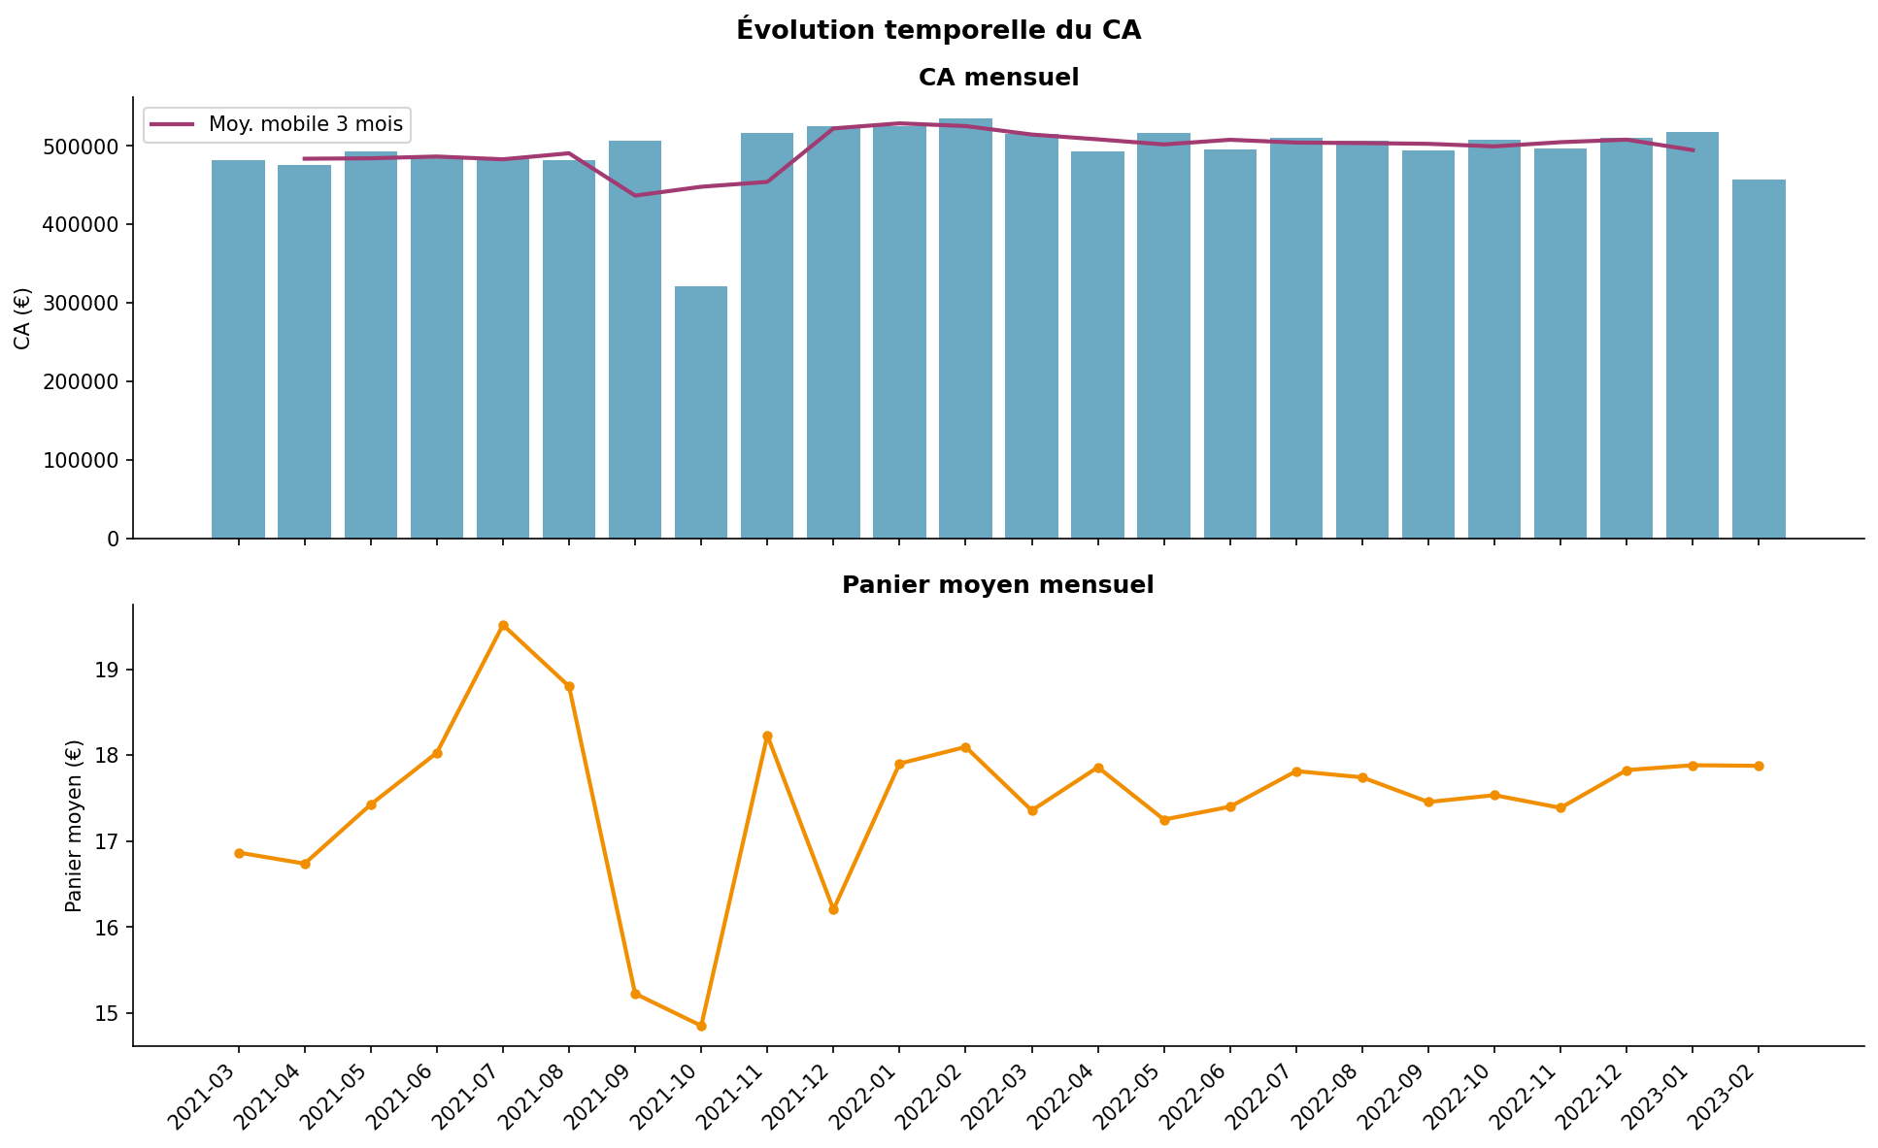
+24 mois de hausse — la croissance est portée par le volume, le panier moyen reste stable
Chiffre d’affaires mensuel
CA total sur 2 ans : 11,85 M€
Moyenne mensuelle : 494 k€
Tendance haussière sur toute la période
Mois record : Février 2022
Panier moyen stable à 17,35 € — la croissance est portée par le volume, pas les prix

Slide 5
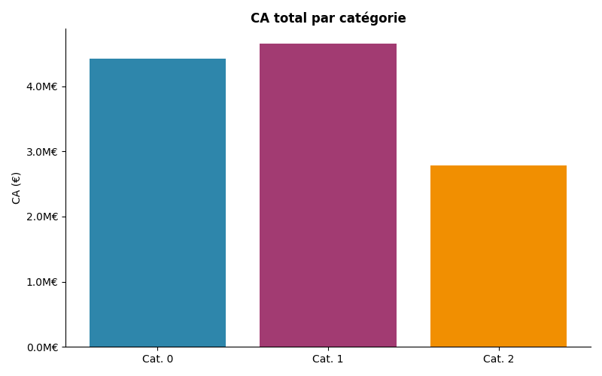
Catégorie 1 en tête — deux catégories quasi à égalité, la troisième décroche
Répartition par catégorie
Catégorie 1 — 39,3 % du CA (leader)
Catégorie 0 — 37,3 % du CA (quasi à égalité)
Catégorie 2 — 23,5 % du CA (décrochage)
Risque modéré de dépendance — deux catégories dominent ensemble à 76,6 %

Slide 6
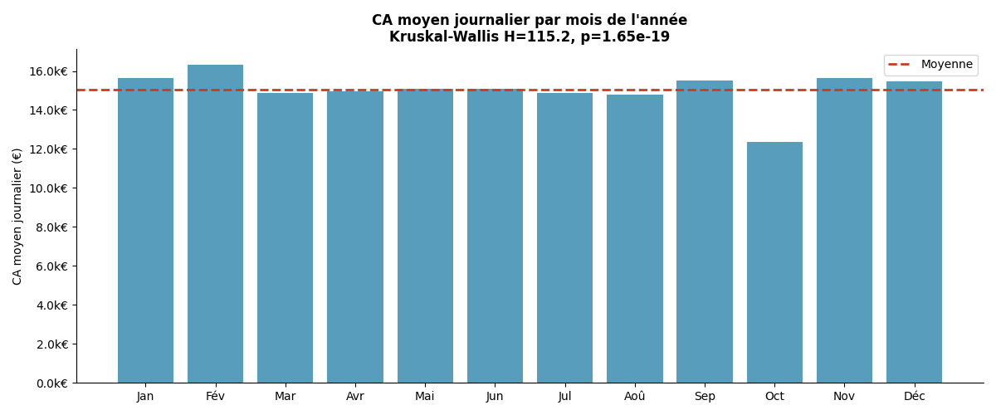
Saisonnalité confirmée — des pics prévisibles à exploiter commercialement
Saisonnalité mensuelle du CA
Saisonnalité statistiquement confirmée (Kruskal-Wallis, p < 0,001)
Pics identifiables et reproductibles d’une année sur l’autre
Les catégories ne suivent pas la même saisonnalité (Chi², p < 0,001)
Lundi = meilleur jour de CA — Samedi = plus faible

Slide 7
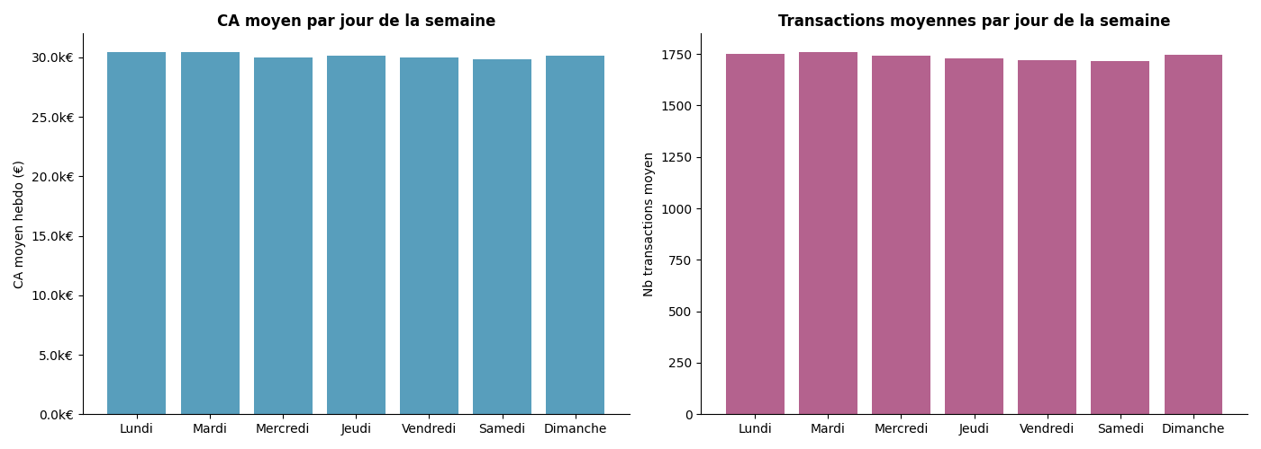
Lundi domine, Samedi décroche — la semaine a une structure claire
Répartition du CA par jour
Lundi : meilleur jour en CA et en volume
Samedi : jour le plus faible
Structure cohérente avec une clientèle active en semaine
Levier : concentrer les communications en début de semaine

Slide 8
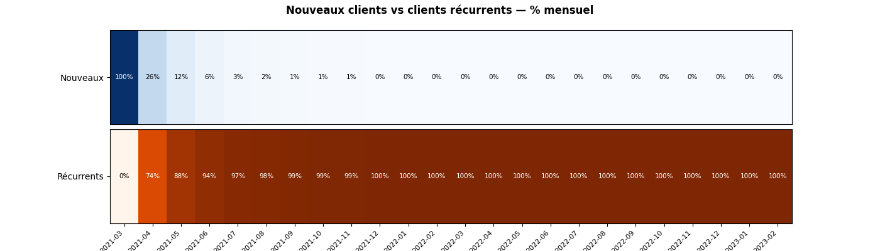
Récurrents majoritaires — la base clients est stable, la fidélisation fonctionne
Clients actifs mensuels
Moyenne : 5 714 clients actifs / mois
99,7 % des clients ont acheté au moins deux fois
Majorité de clients récurrents sur toute la période
Acquisition de nouveaux clients régulière et stable

Slide 9
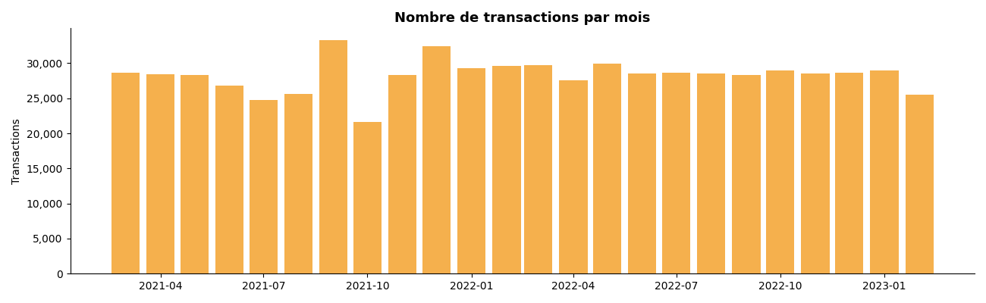
Transactions ∝ CA sur 24 mois — aucun effet prix dissocié détectable
Volume de transactions
Total : 679 111 transactions sur 2 ans
Moyenne : 28 296 / mois
Volume corrélé au CA — pas d’effet prix dissocié
Saisonnalité cohérente avec le CA

Slide 10
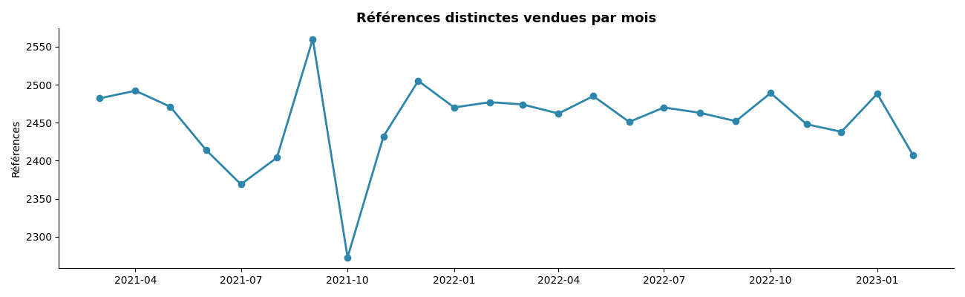
Rotation constante — la même fraction du catalogue est active chaque mois
Rotation du catalogue
Nombre de références actives stable
Fraction constante du catalogue écoulée chaque mois
Pas d’effet de renouvellement visible sur le CA

Slide 11
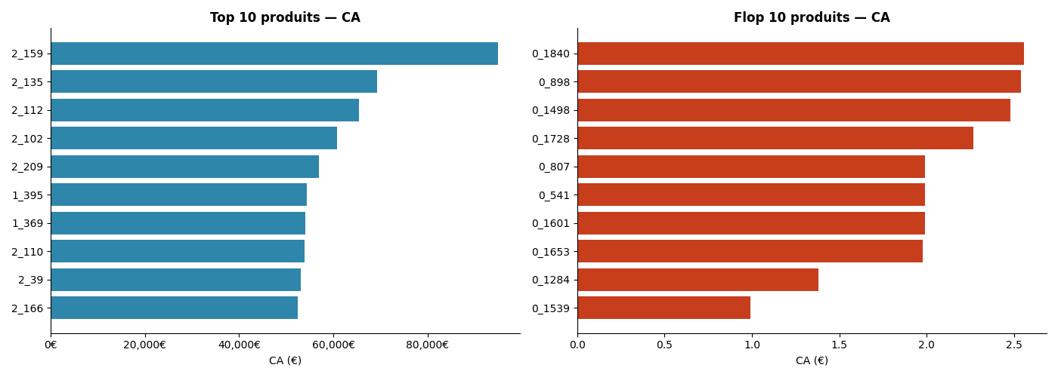
Top 10 vs Flop 10 — un écart de CA massif, le catalogue doit être trié
Concentration produits
Écart significatif entre best-sellers et queue de catalogue
Les 10 premiers produits concentrent l’essentiel du CA
Les produits en bas du classement génèrent peu de valeur et mobilisent des ressources

Slide 12
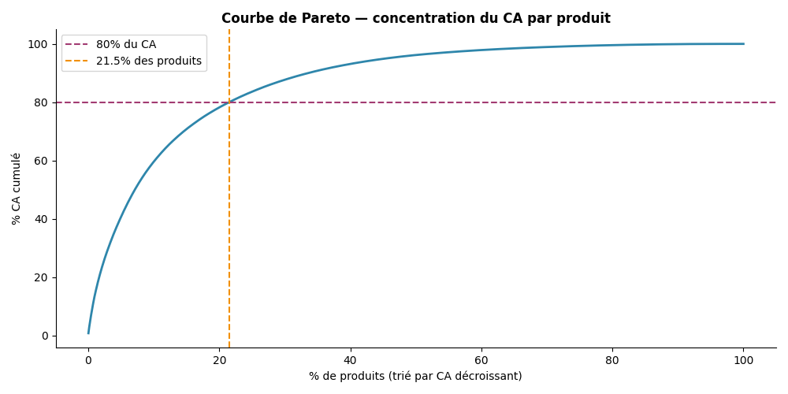
Pareto confirmé : 20% des références → 80% du CA
Pareto 80/20
20 % des références → 80 % du CA
Assortiment optimisable en concentrant les efforts sur les références motrices
Signal clair pour rationaliser le catalogue

Slide 13
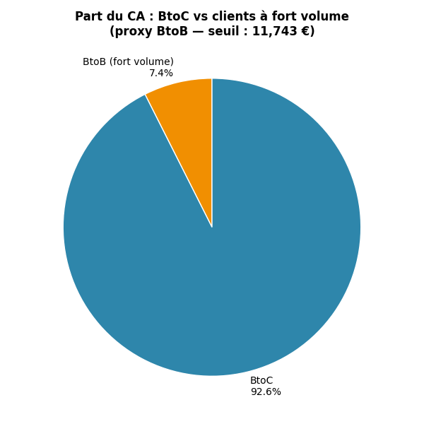
BtoB : 4 clients, 7,4% du CA total — concentration critique à sécuriser
Segment BtoB
Seuil BtoB identifié à 11 743 € de CA cumulé
Seulement 4 clients franchissent ce seuil
Ces 4 clients génèrent 881 k€, soit 7,4 % du CA total
Risque de concentration critique — perte d’un client BtoB = impact direct et immédiat sur le CA

Slide 14
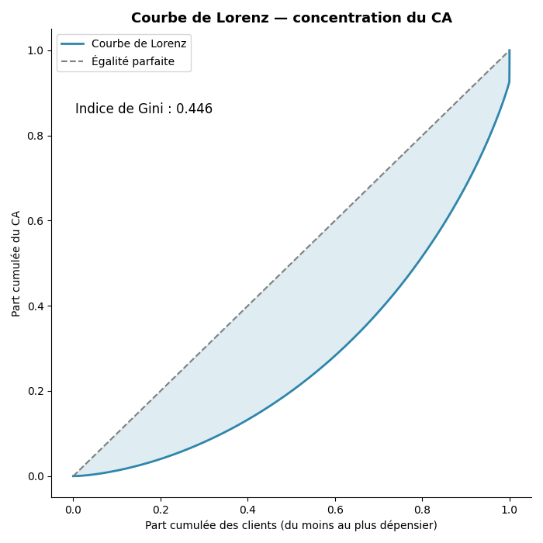
Gini 0,45 — le CA est modérément concentré sur 20% des clients
Concentration du CA (Lorenz)
Coefficient de Gini : 0,446
Les 20 % de clients les plus dépensiers génèrent 48,4 % du CA
Concentration modérée — pas d’hyper-dépendance BtoC hors segment BtoB
Base clients relativement saine

Slide 15
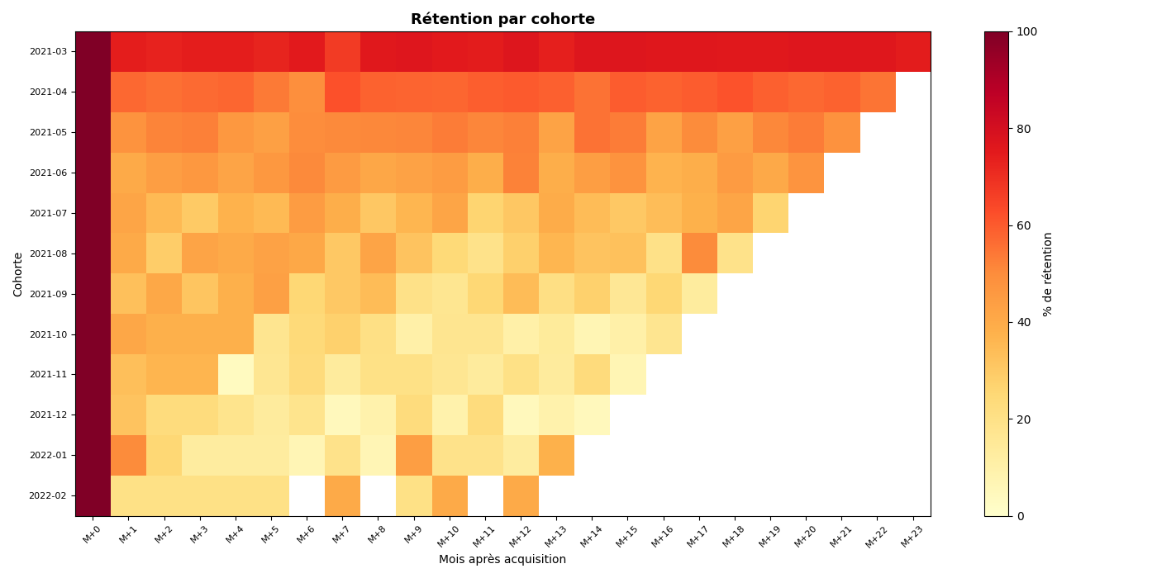
Rétention : chute dès le 2e mois — J+30 est le moment critique à adresser
Analyse de cohortes
Rétention chute fortement dès le 2e mois après l’acquisition
Le 1er mois post-acquisition est le moment le plus risqué
Les clients qui passent le cap du 2e achat restent ensuite actifs
Priorité : déclencher un 2e achat rapidement

Slide 16
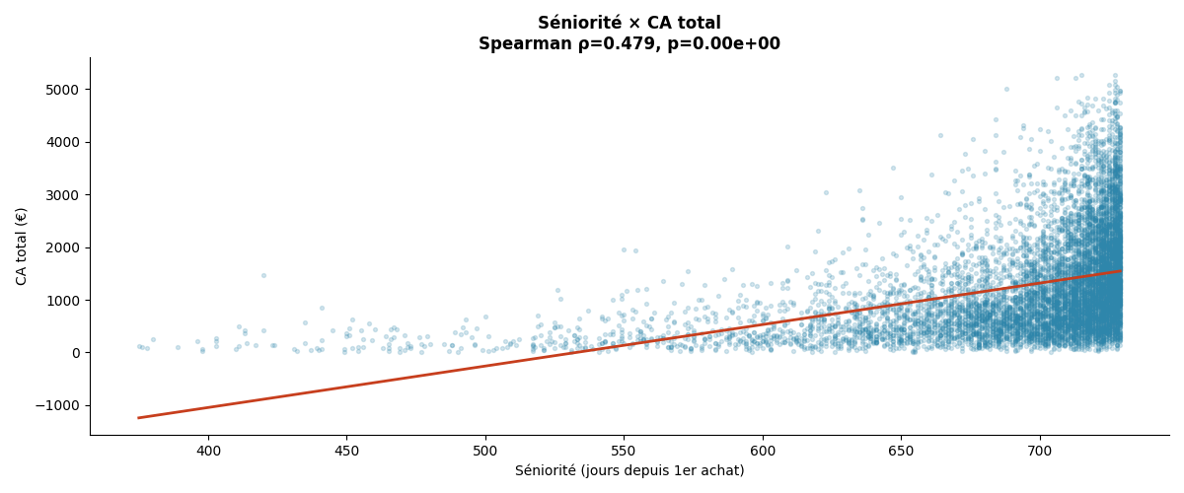
Séniorité = valeur — les anciens clients dépensent plus et achètent plus souvent
Séniorité × comportement d’achat
Séniorité × CA total : ρ = 0,479 (p < 0,001) — corrélation modérée positive
Séniorité × Fréquence : ρ = 0,546 (p < 0,001) — corrélation modérée-forte
Plus un client est ancien, plus il dépense et achète fréquemment
La valeur client se construit dans le temps — investir dans la durée est rentable

Slide 17
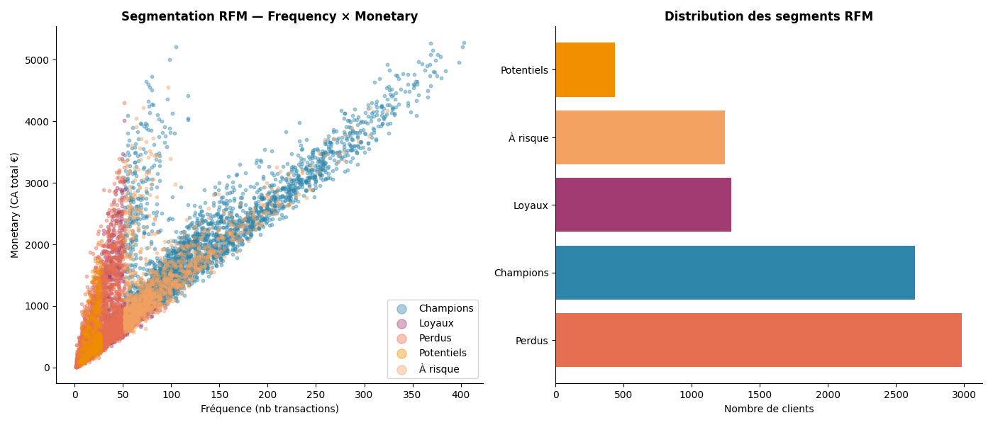
RFM : 4 profils distincts — des actions commerciales différenciées par segment
Segmentation RFM
Segment | Clients | CA moyen
Champions | 2 639 | 2 189 €
Loyaux | 1 291 | 963 €
À risque | 1 245 | 1 464 €
Perdus | 2 985 | 637 €
Potentiels | 436 | 521 €
Perdus = segment le plus large (35%) — enjeu de réactivation
À risque : profil proche des Champions — cible prioritaire

Slide 18
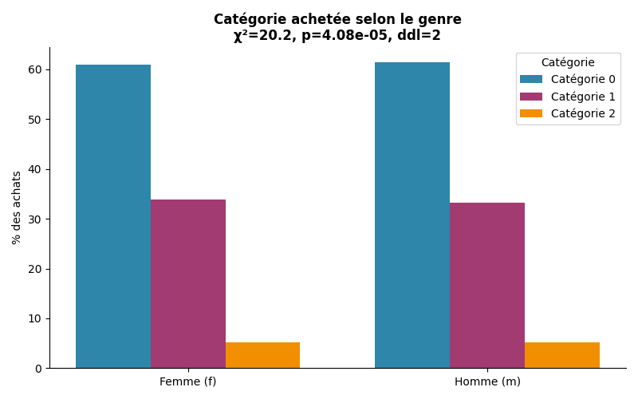
Chi² significatif — le genre influence légèrement la catégorie achetée
Test Chi² d’indépendance
Chi² = 20,2, p < 0,001 — lien statistiquement significatif
V de Cramér faible — l’effet est réel mais de petite taille
Le genre influence marginalement les préférences de catégorie
Segmentation par genre : possible mais à faible ROI

Slide 19
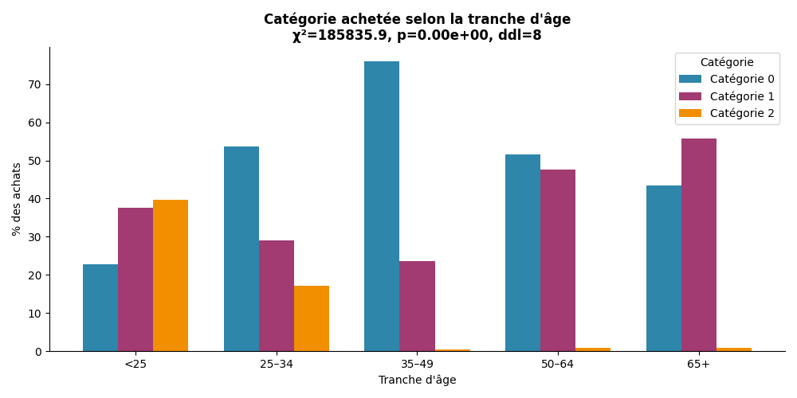
Chi² fort — la tranche d’âge prédit la catégorie achetée
Test Chi² d’indépendance
Chi² très élevé, p < 0,001, V de Cramér fort
La tranche d’âge est un prédicteur solide de la catégorie achetée
Levier direct pour le ciblage éditorial par groupe d’âge
Recommandation : adapter les mises en avant catalogue selon l’âge

Slide 20
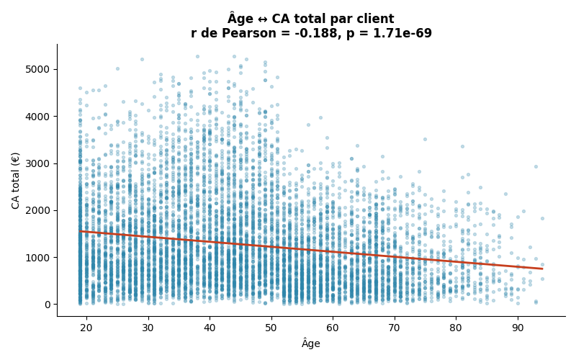
r = −0,19 — les clients plus âgés dépensent légèrement moins
Corrélation de Pearson
r = −0,188, p < 0,001 — corrélation négative faible mais réelle
En moyenne : −10,63 € de CA par année d’âge supplémentaire
L’effet existe mais il est de faible amplitude
L’âge ne suffit pas à prédire la valeur client

Slide 21
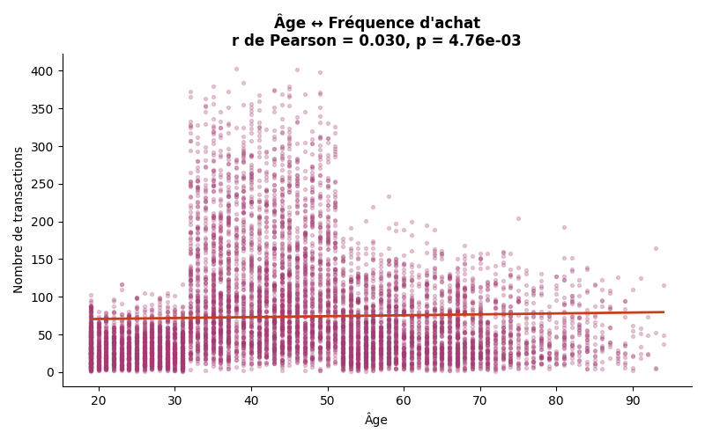
r ≈ 0 — l’âge ne prédit pas la fréquence d’achat
Corrélation de Pearson
r = 0,030, p = 0,005 — techniquement significatif
Mais effet négligeable en pratique (r quasi nul)
L’âge ne détermine pas la fréquence d’achat
La fréquence est davantage liée à la séniorité (ρ = 0,546)

Slide 22
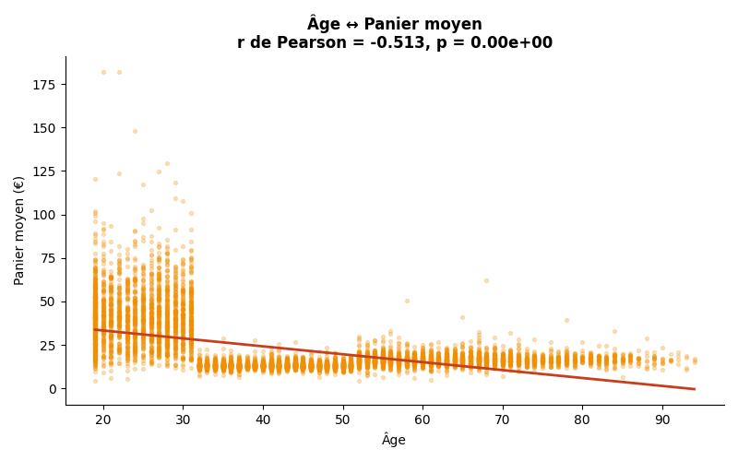
r ≈ 0 — l’âge ne prédit pas le panier moyen
Corrélation de Pearson
Aucune relation entre âge et panier moyen
Le montant par transaction est indépendant de l’âge
La récurrence prime sur le profil démographique pour expliquer la valeur client

Slide 23
Synthèse — Principaux enseignements
Activité
✅ CA en croissance sur 2 ans — 11,85 M€ au total
✅ Saisonnalité identifiée et exploitable
⚠️ Cat. 1 et Cat. 0 dominent à 76,6 % — Cat. 2 décroche
⚠️ 20 % des références font 80 % du CA
Clients
✅ 99,7 % des clients rachètent
✅ La valeur croît avec la séniorité (ρ = 0,546)
⚠️ 4 clients BtoB = 7,4 % du CA — risque de concentration
⚠️ Rétention chute dès le 2e mois — J+30 critique
Corrélations
✅ Tranche d’âge → prédicteur fort de la catégorie (V fort)
ℹ️ Genre → effet significatif mais faible sur les catégories
ℹ️ Âge → légère corrélation négative avec le CA (r = −0,19)
ℹ️ Âge → aucun effet sur la fréquence ou le panier
Signal fort
🎯 La séniorité et la récurrence — pas l’âge ou le genre — déterminent la valeur client
🎯 Le levier n°1 : faire revenir les clients plus vite

Slide 24
Recommandations — 5 actions prioritaires
🔴 1 — Sécuriser le BtoB Suivi dédié, contrats cadres pour les 4 clients BtoB 7,4 % du CA sur 4 comptes
🔴 2 — Déclencher le 2e achat sous 30 jours Relance ciblée post-acquisition — email J+7, offre J+30 Rétention cohortes + RFM
🟠 3 — Concentrer l’assortiment Focus sur les 20 % de références motrices, déréférencer la queue Pareto + top produits
🟠 4 — Cibler par tranche d’âge, pas par genre Adapter les mises en avant catalogue selon l’âge — prédicteur validé Chi² tranche d’âge × catégorie (V fort)
🟡 5 — Activer les segments À risque et Perdus Campagne de réactivation ciblée sur 4 230 clients (RFM) CA moyen À risque : 1 464 €

